Slide 1
Diretório Nacional Biênio 2024/2025

Slide 2
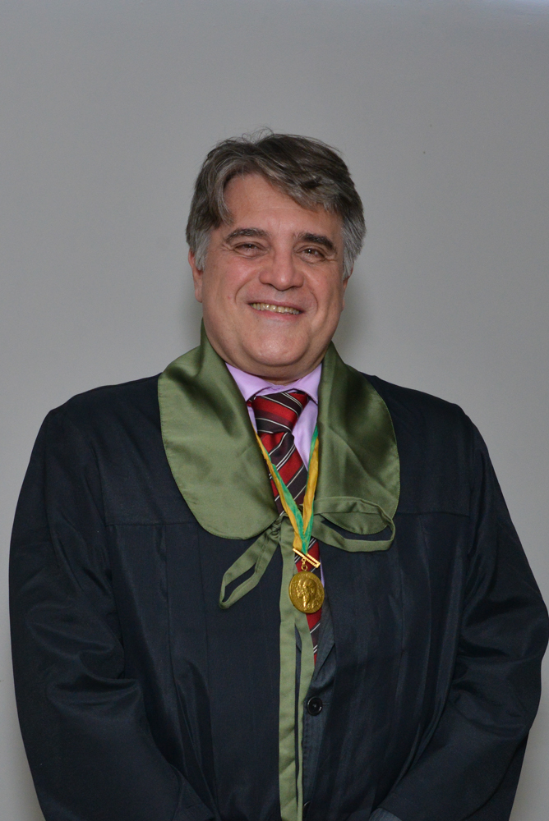
Presidente Nacional
TCBC Pedro Eder Portari Filho

Slide 3
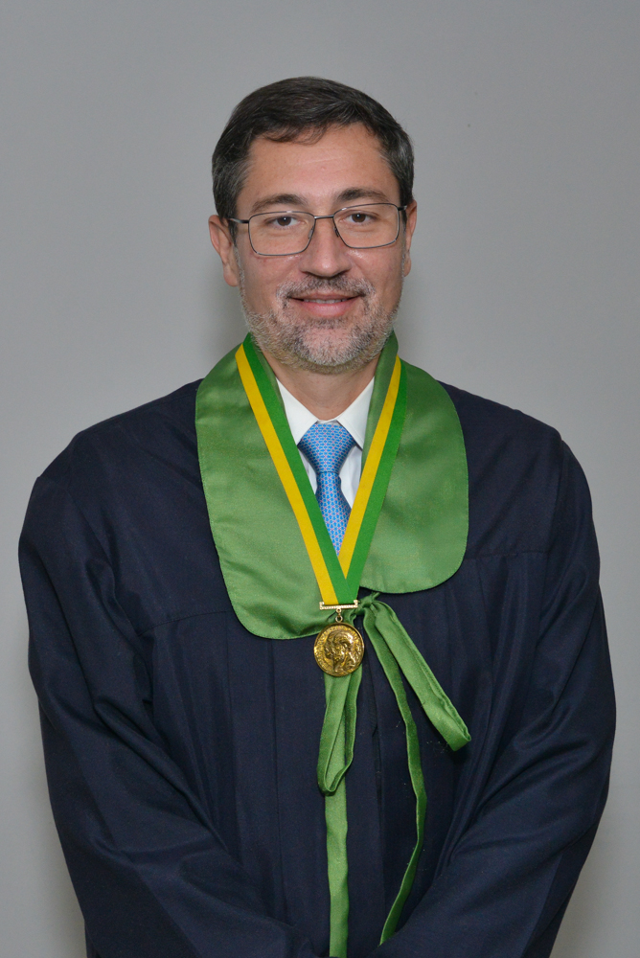
1º Vice – Presidente Nacional
TCBC Luiz Gustavo de Oliveira e Silva

Slide 4
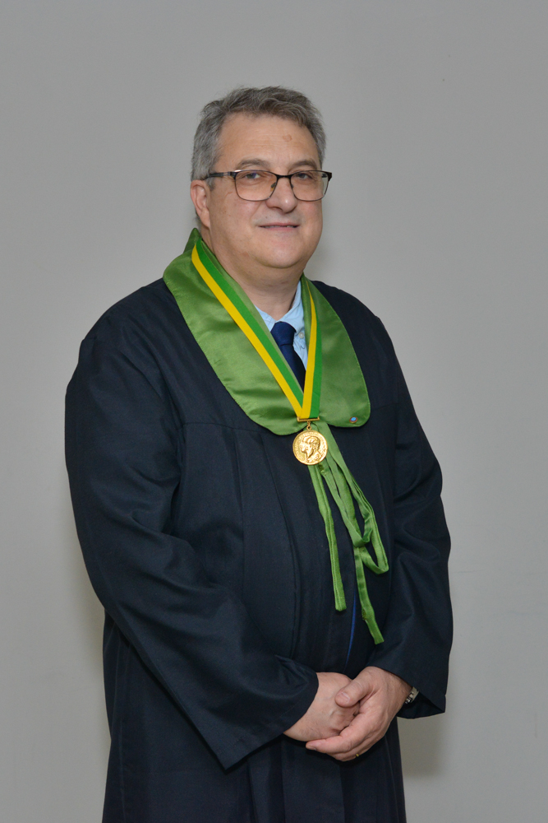
2º Vice – Presidente Nacional
TCBC Flávio Daniel Saavedra Tomasich

Slide 5
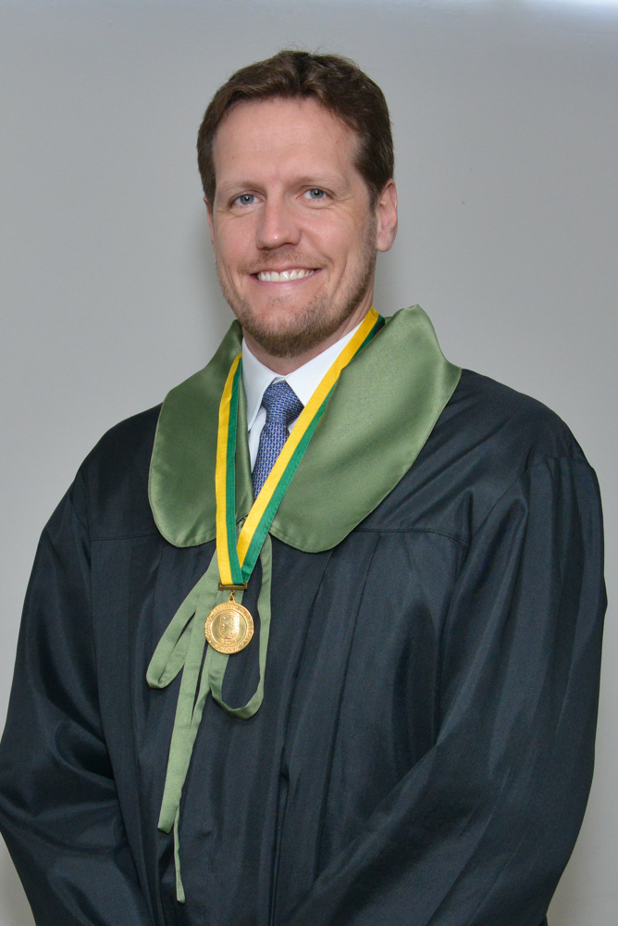
Diretor do Núcleo Central
TCBC Guilherme de Andrade Gagheggi Ravanini

Slide 6
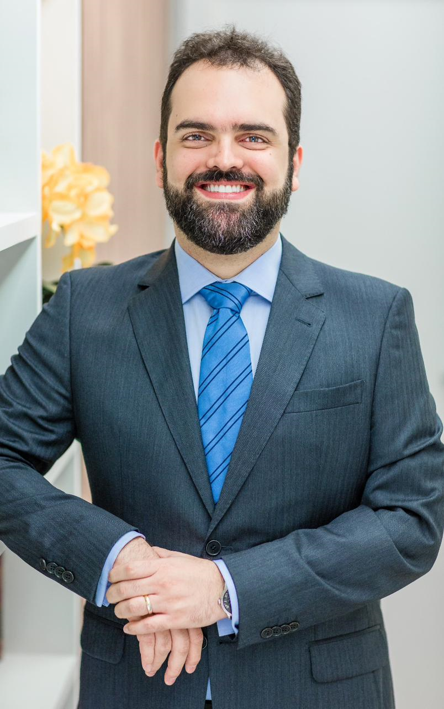
Diretor do Setor I
TCBC Rafael José Romero Garcia

Slide 7
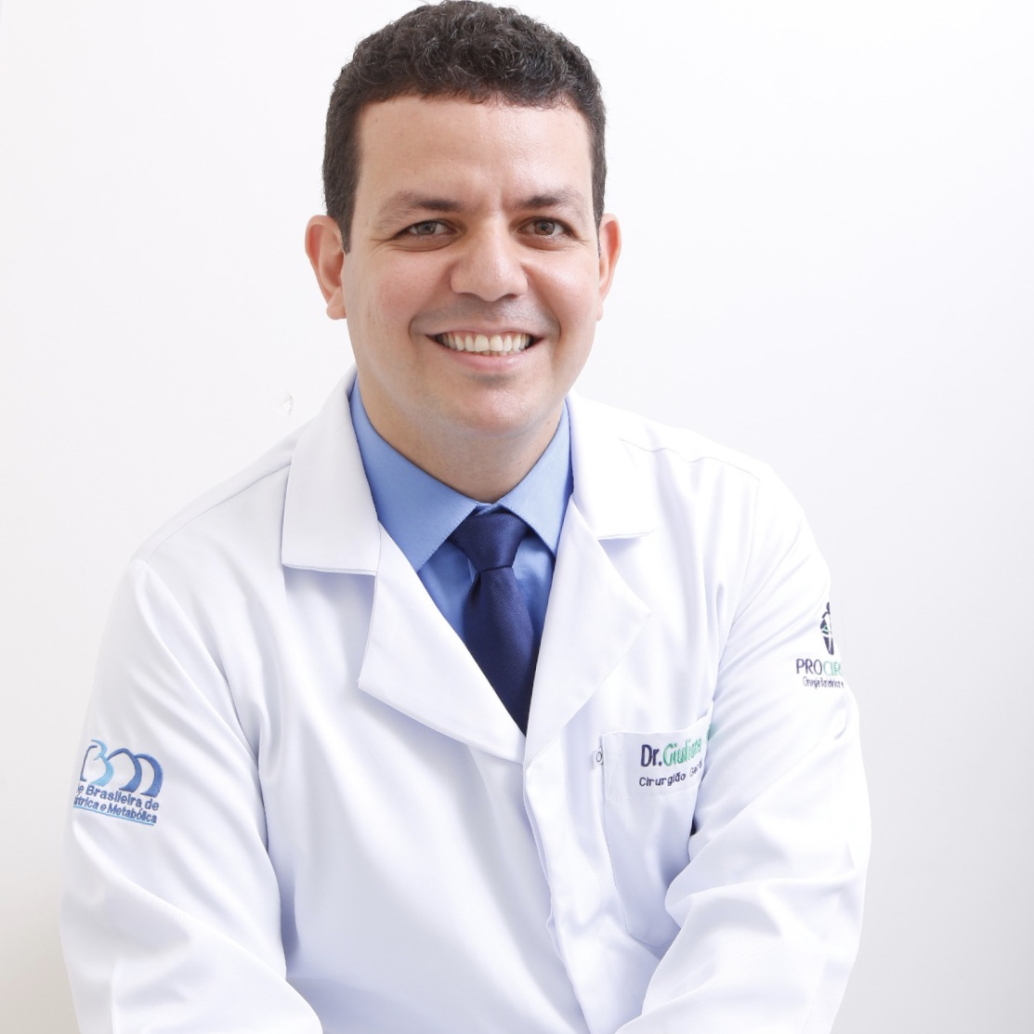
Diretor do Setor II
TCBC Giuliano Peixoto Campelo

Slide 8
Diretor do Setor III
TCBC Roberto Queiroz Gurgel

Slide 9
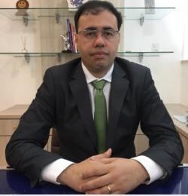
Diretor do Setor IV
TCBC Alexandre Ferreira Oliveira

Slide 10
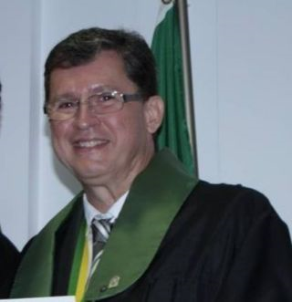
Diretor do Setor V
TCBC Vicente Guerra Filho

Slide 11
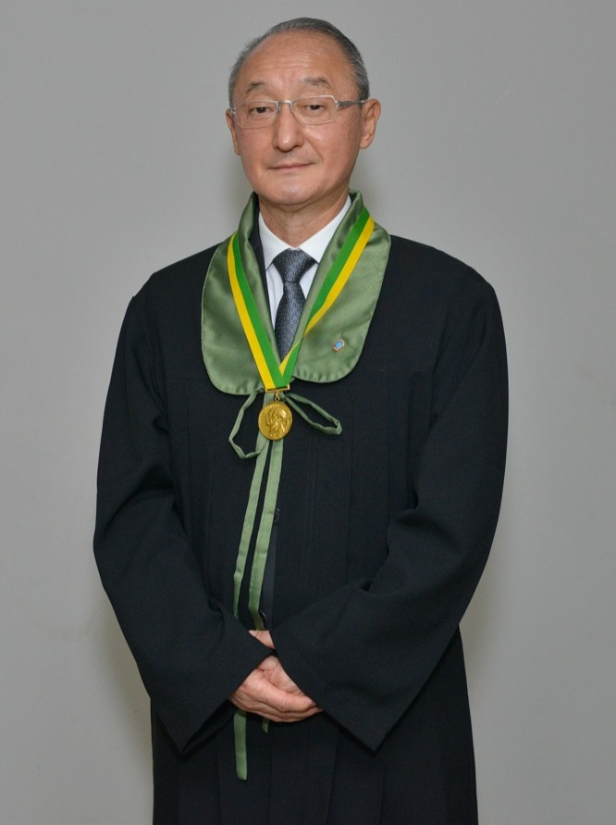
Diretor do Setor VI
TCBC Edivaldo Massazo Utiyama

Slide 12
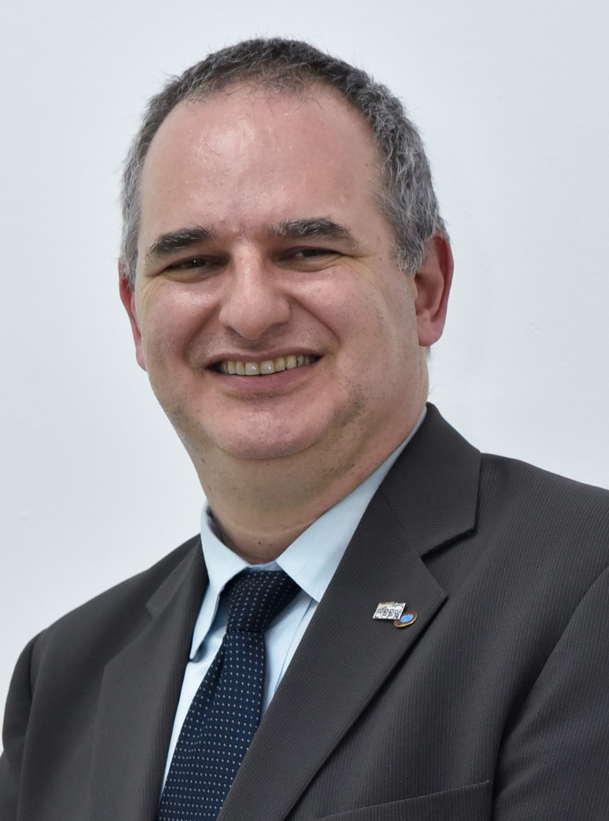
Diretor do Setor VII
TCBC Adonis Nasr

Slide 13
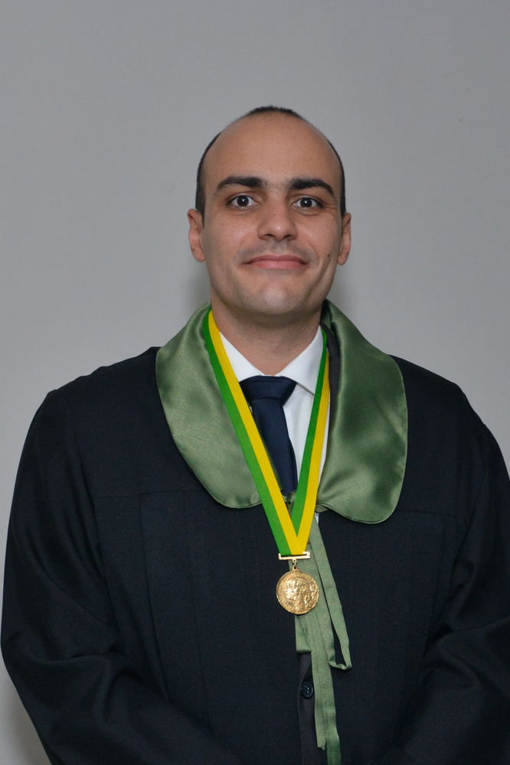
Diretor de Relacionamento com os membros
TCBC Fernando B. Ponce Leon Pereira de Castro

Slide 14
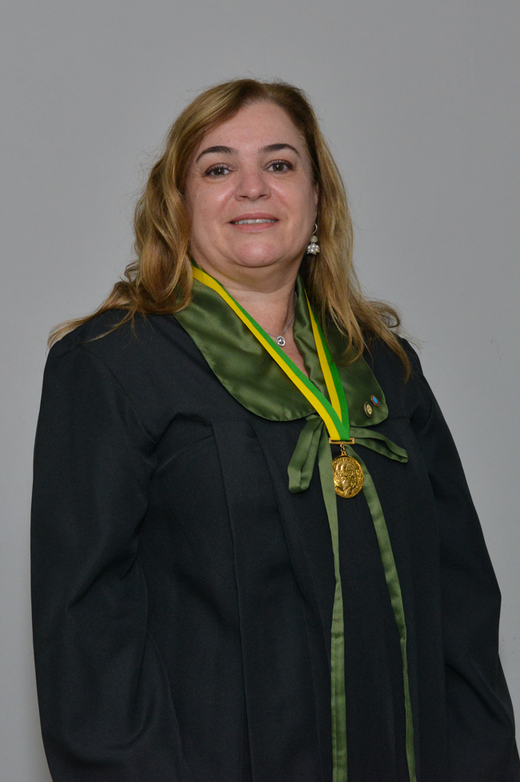
Diretora Secretária
TCBC Andrea Povedano

Slide 15
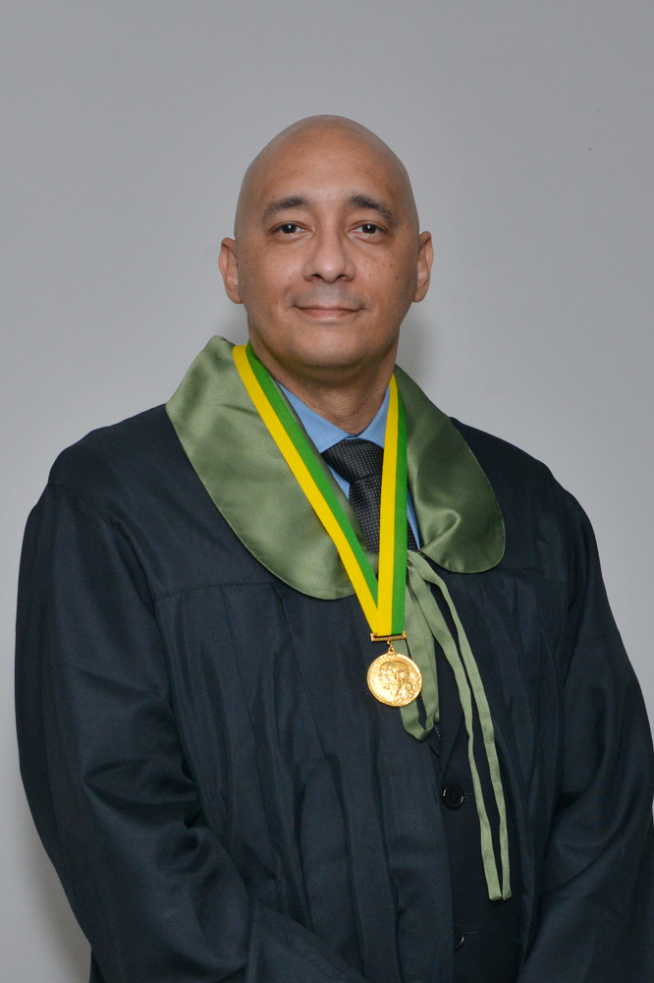
Diretor Financeiro
TCBC Helio Machado Vieira Junior

Slide 16
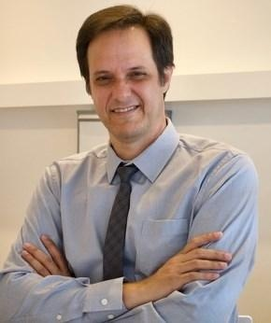
Diretor Financeiro Adjunto
TCBC Renato Abrantes Luna

Slide 17
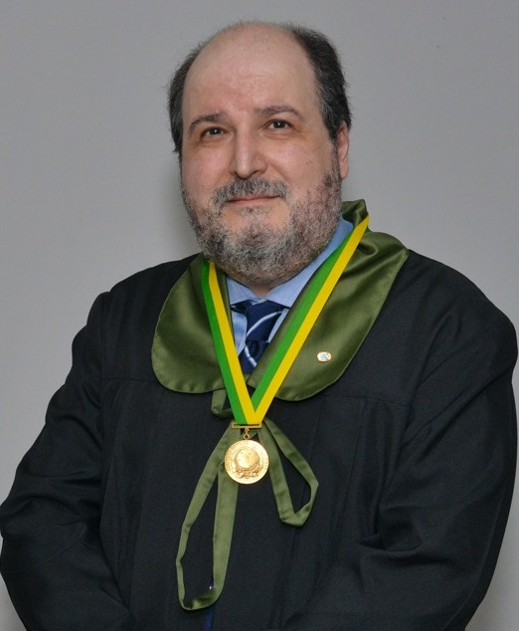
Diretor de Publicações
TCBC Ramiro Colleoni Neto

Slide 18
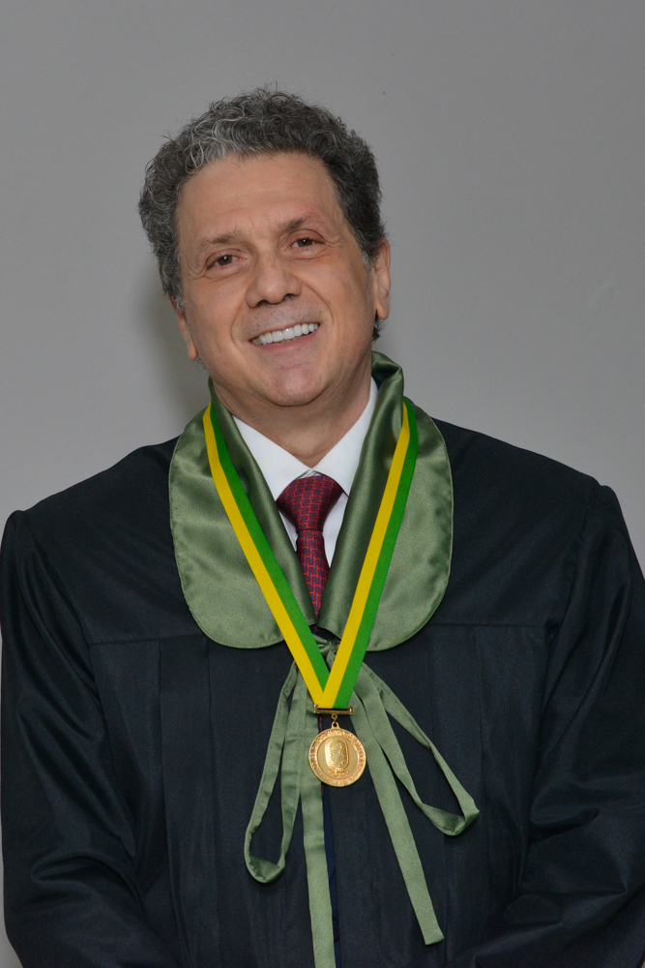
Diretor de Defesa Profissional
TCBC Leonardo Emilio da Silva

Slide 19
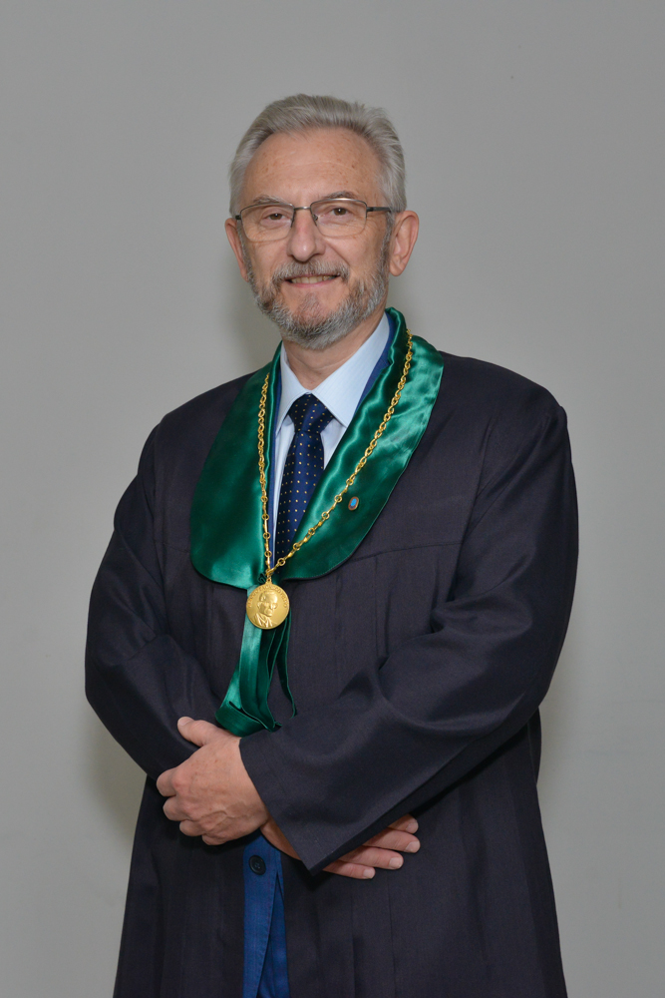
Presidente do Exercício Anterior
TCBC Luiz Carlos von Bahten

